Slide 1
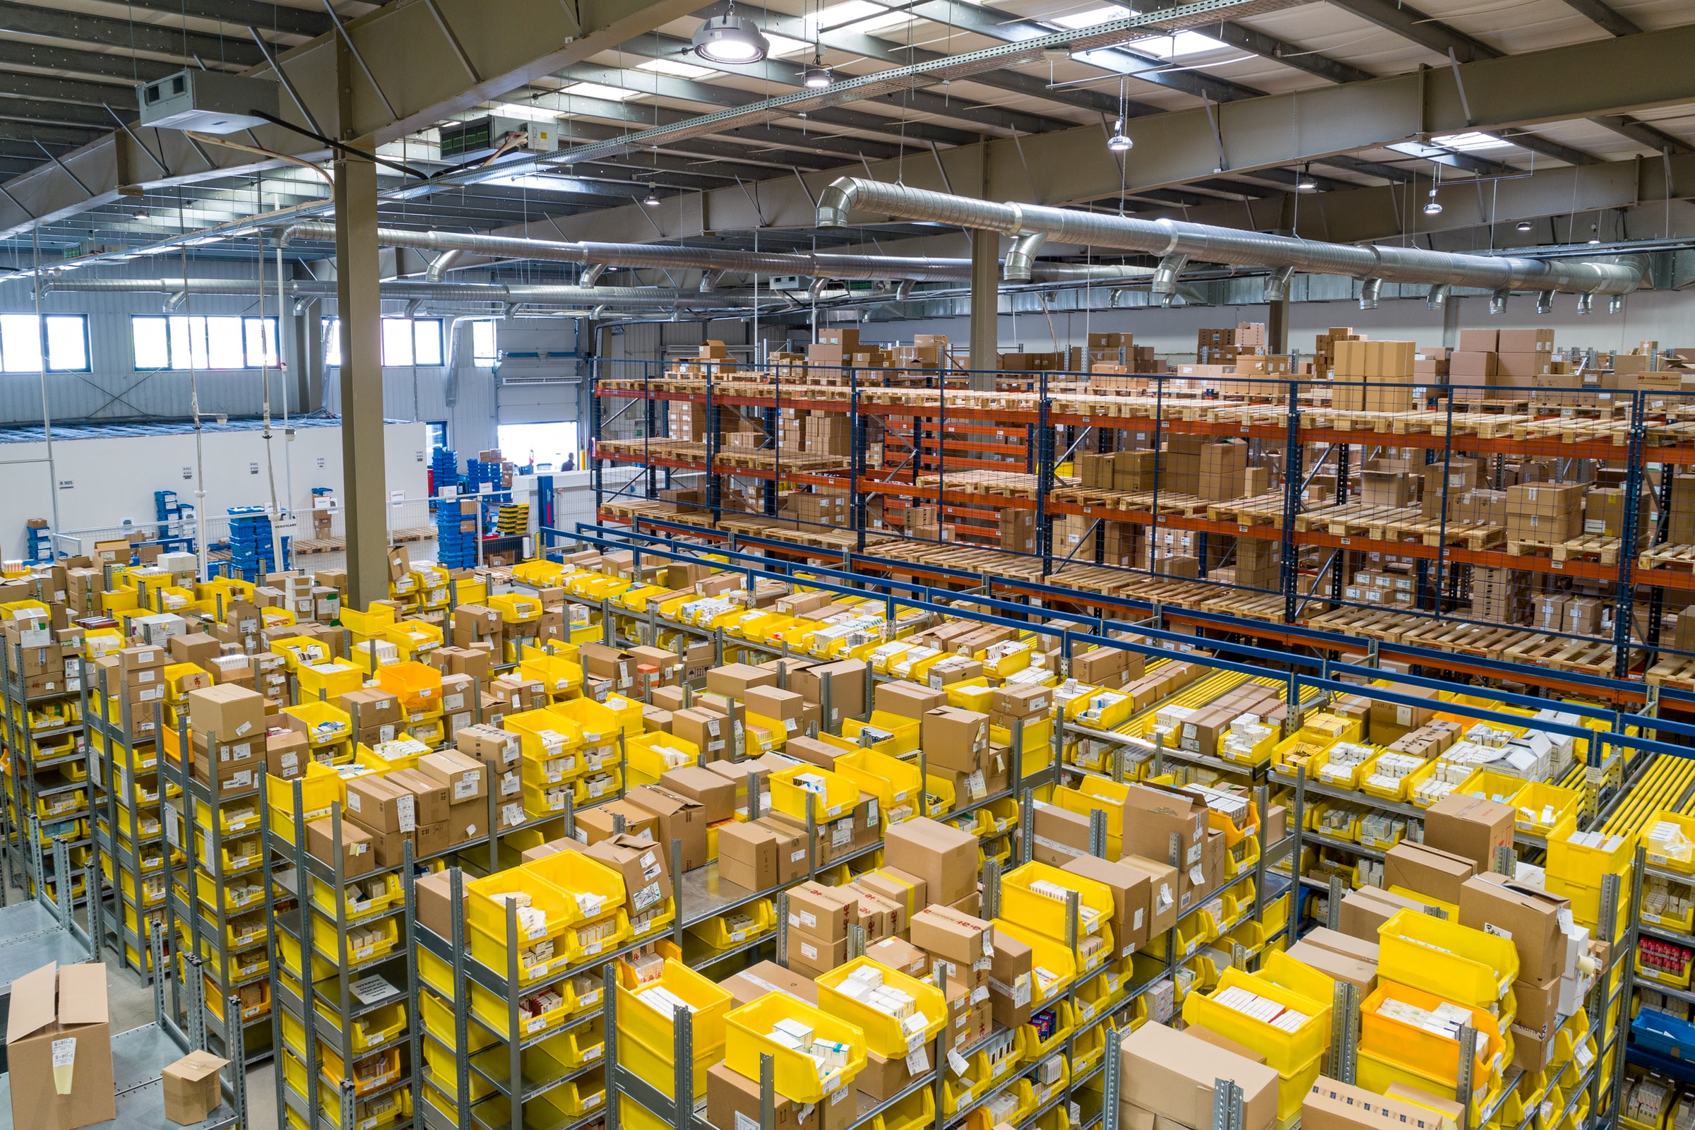


자재관리(PDA)
개발/연구
종합설계프로젝트1 최종 발표
팀원 : 권동영, 김기훈, 김나형, 김태헌
협력 :

Slide 2
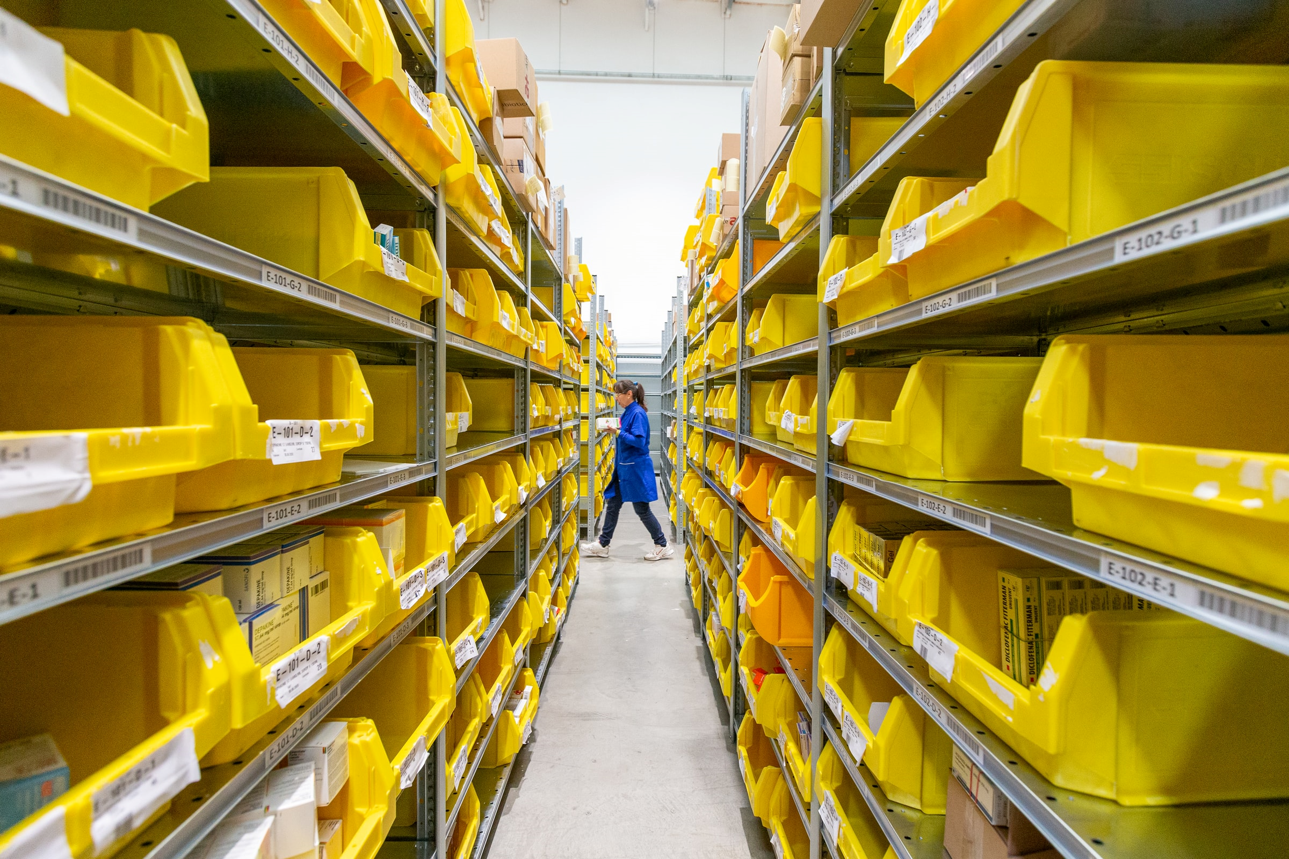
목차
1.과제 수행 배경
2.과제 목표
3.과제 수행 결과
4.기대효과 및 활용방안

Slide 3
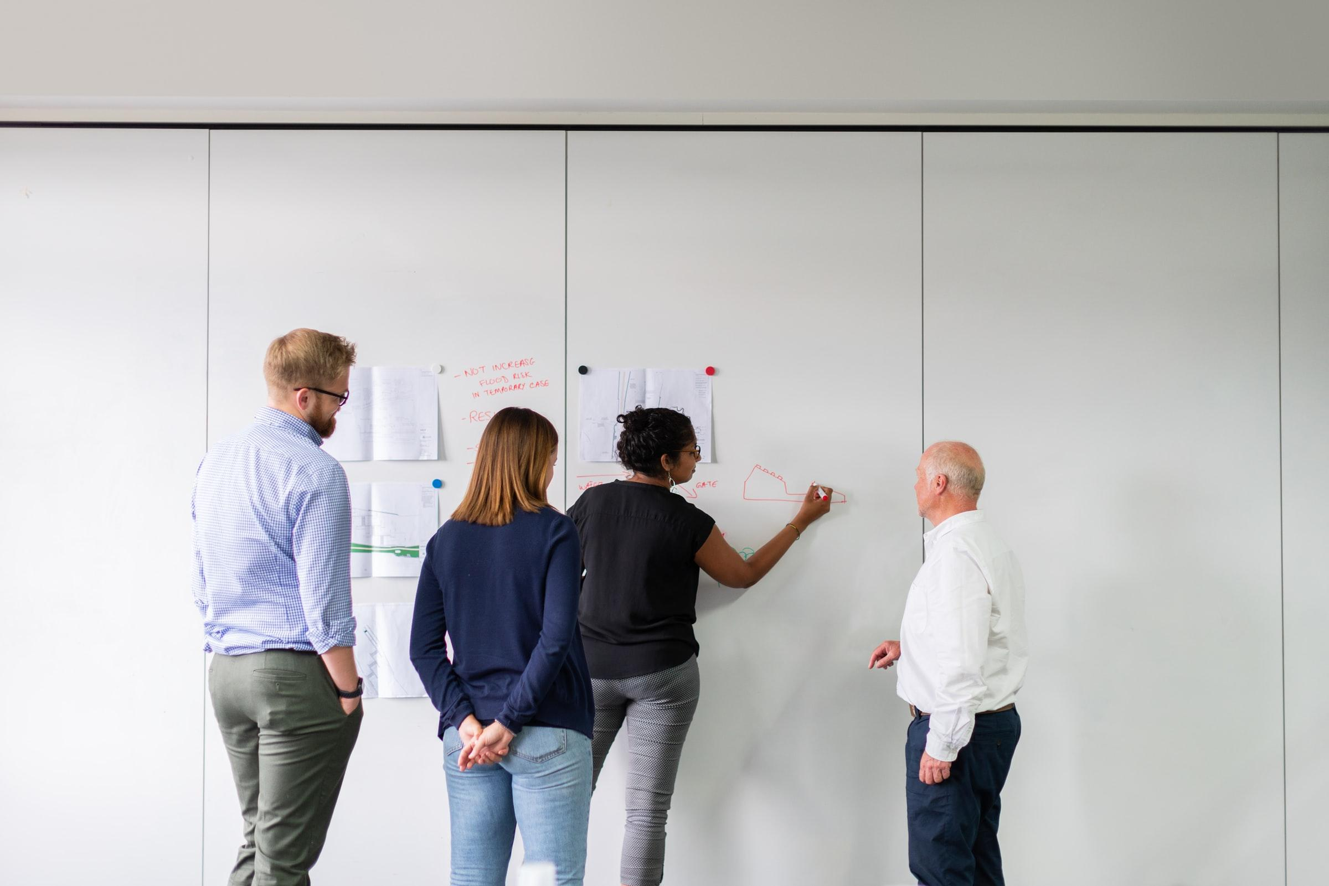
과제 수행 배경

Slide 4
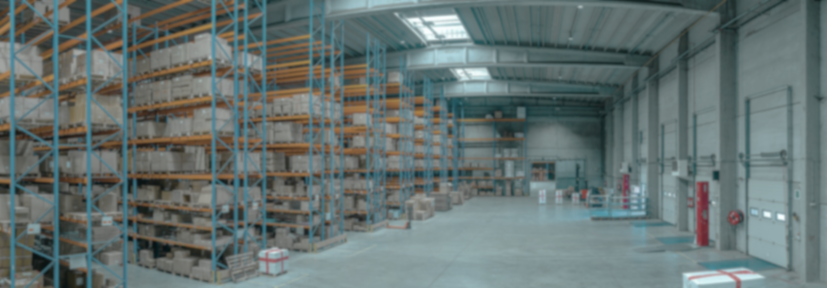
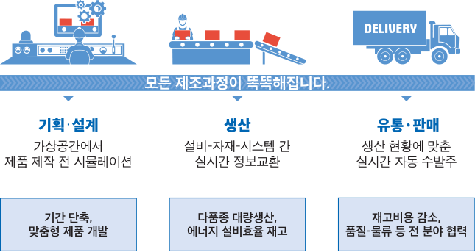
Smart factory
생산설비, 사람, 데이터의 가치사슬을 연결하는 스마트 팩토리

Slide 5
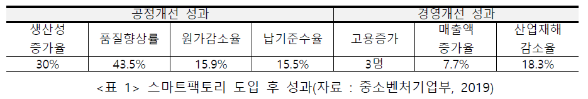
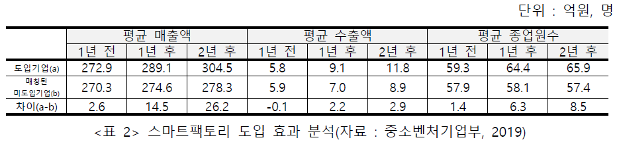
Smart factory 도입 후 성과
스마트 팩토리를 통한 공정개선, 경영개선에서 많은 성과가 발생

Slide 6
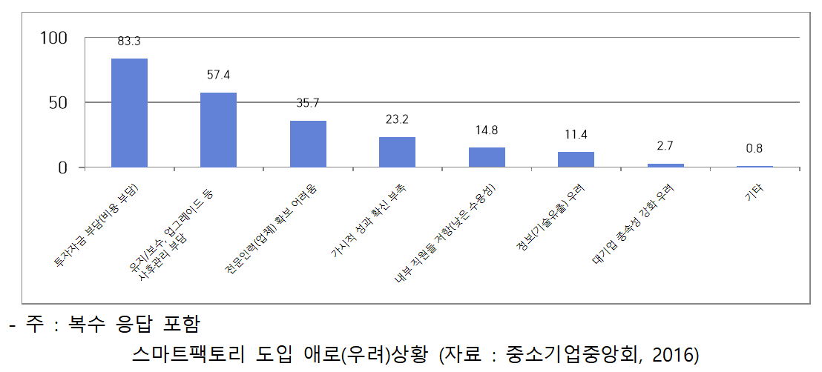
목표
현재 대다수의 중소 기업은 거의 기초단계에 머물고 있으며 비용부담으로 인해 도입을 주저

Slide 7
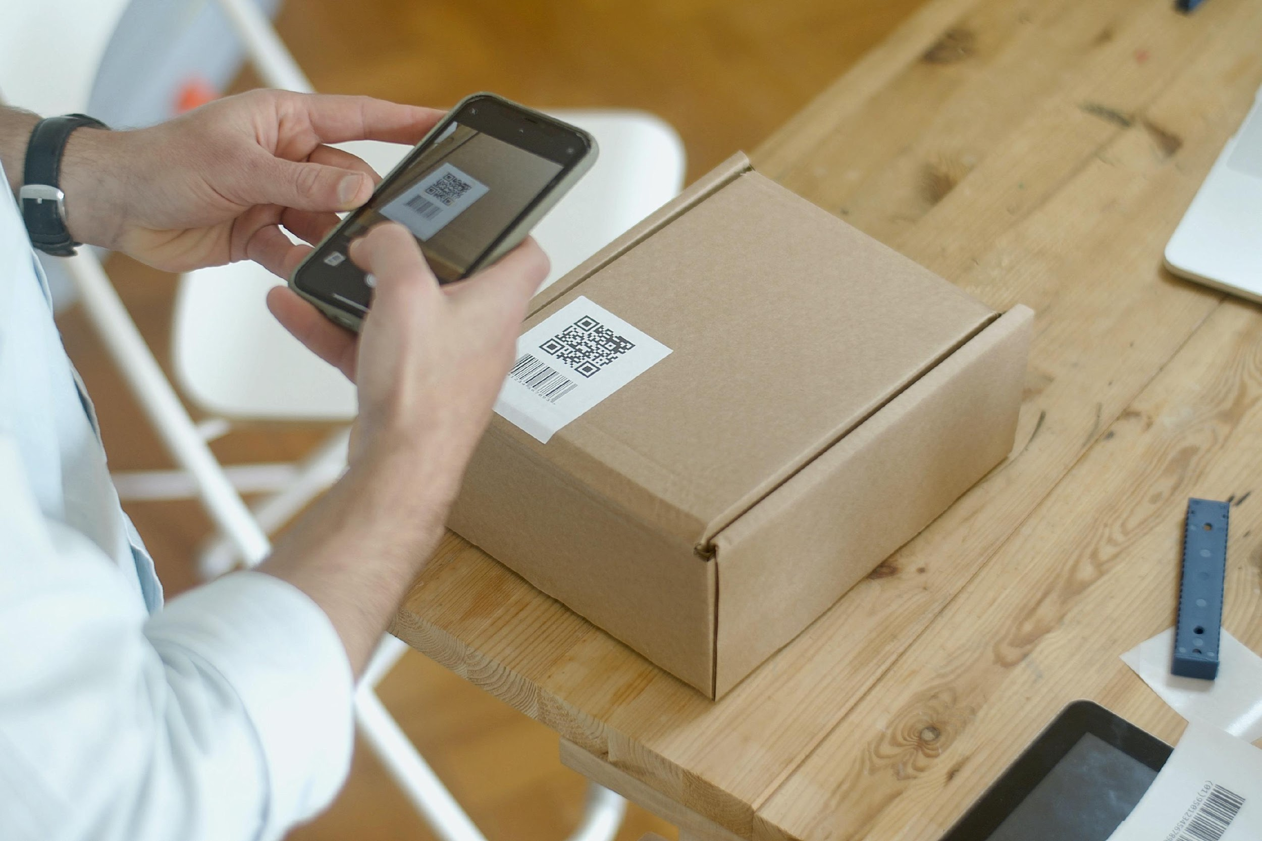
2. 과제 목표

Slide 8
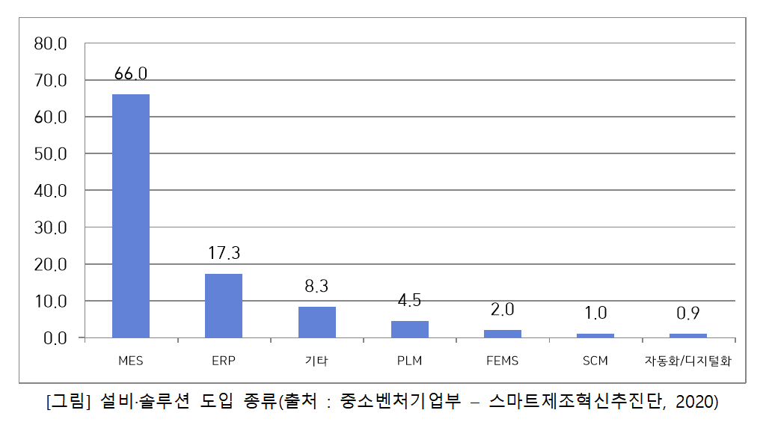
Smart Factory Solution
스마트 팩토리를 운영하기 위한 시스템
MES,ERP등 다양한 방식이 존재
ERP 보급율은 17.3%

Slide 9

ERP 시스템
기업 내 생산, 물류, 재무, 회계, 영업과 구매, 재고 등 경영 활동 프로세스들을 통합적으로 연계하여 관리해 주며, 기업에서 발생하는 정보들을 서로 공유하고 새로운 정보의 생성과 빠른 의사결정을 도와주는 시스템

Slide 10
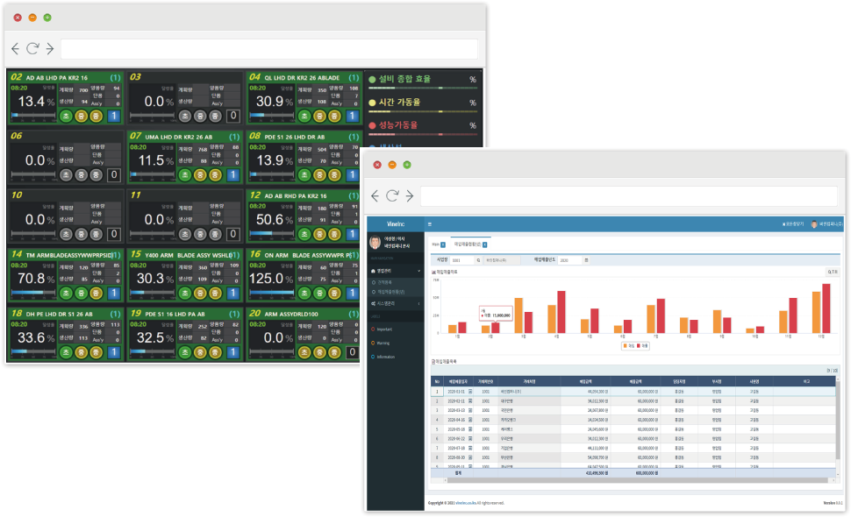

Vine Company
기업의 혁신과 성장을 지원하는 솔루션과 서비스를 제공하는 ICT 전문 기업

Slide 11



프로젝트 기획 의도
ERP System
Vine Company
Smart Factory
4차 산업혁명으로 기업들의 Smart Factory System 구축에 따라
Vine Company측과 ERP 시스템에 연동하기 위한 자재관리 App을 제작

Slide 12
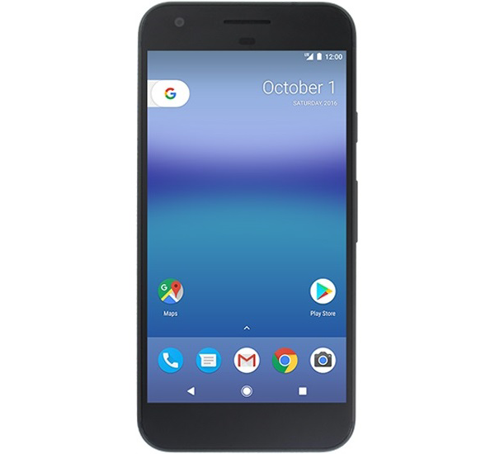
목표
질적 향상
고도화
스마트 기기를 활용하여
확장성 및 효율성 증가
낮은 단계에서 높은 단계로
점차 고도화
도입 비용 감소
효율성 증가
추가적인 기기 도입
재교육 비용 감소에
기여
스마트 기기 하나로 입고, 출고등
다양한 기능을 사용할 수 있어
시간 단축 가능

Slide 13

3. 과제 수행 결과

Slide 14



개발 플랫폼

Slide 15
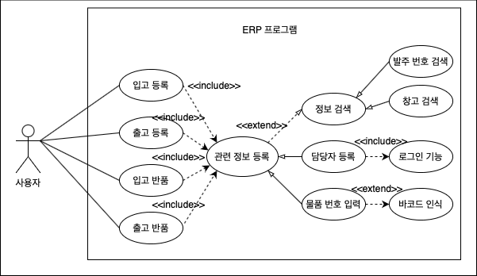
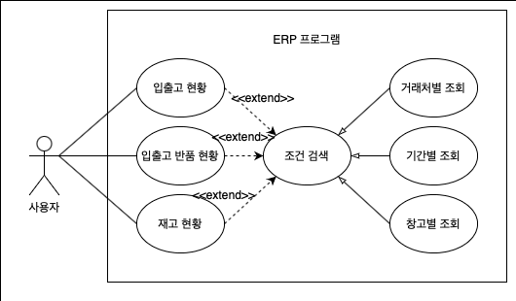
Usecase diagram
입출고 재고현황
입출고 및 반품 등록
Notes:
.

Slide 16
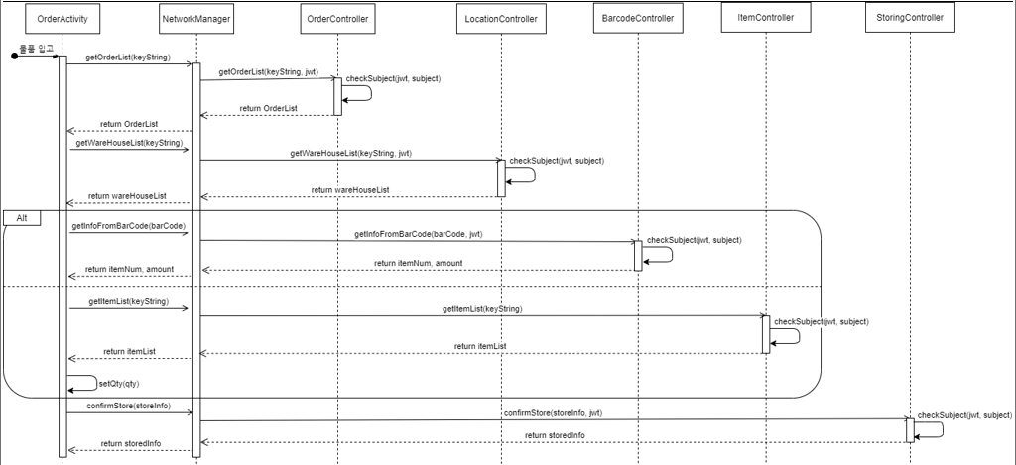
Sequence diagram

Slide 17
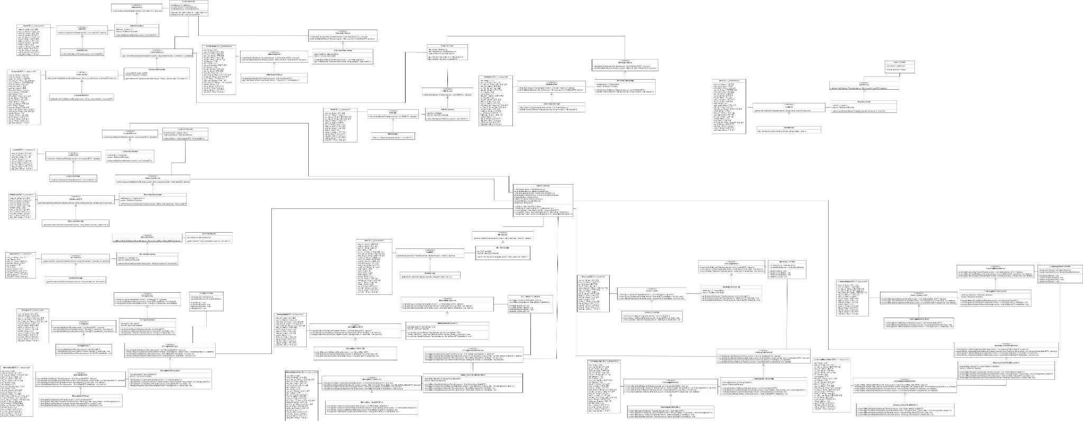
Class diagram

Slide 18
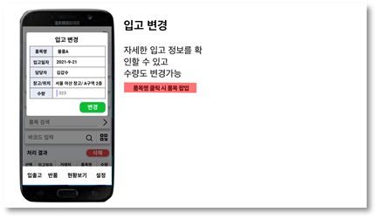
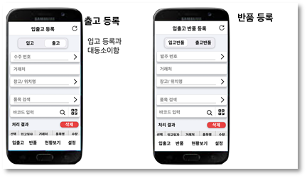
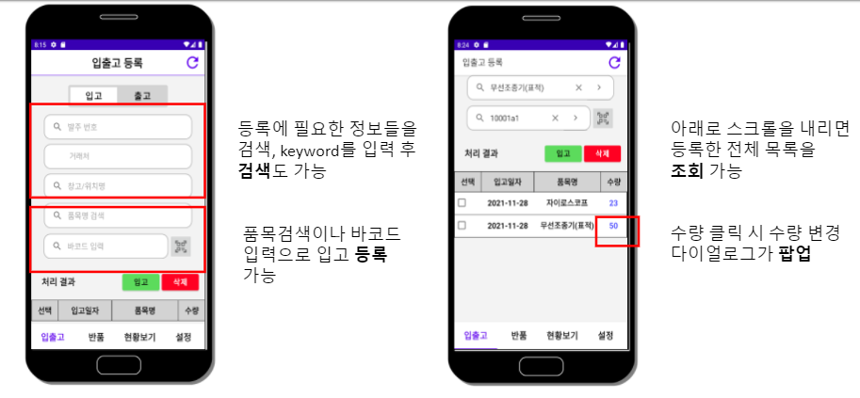
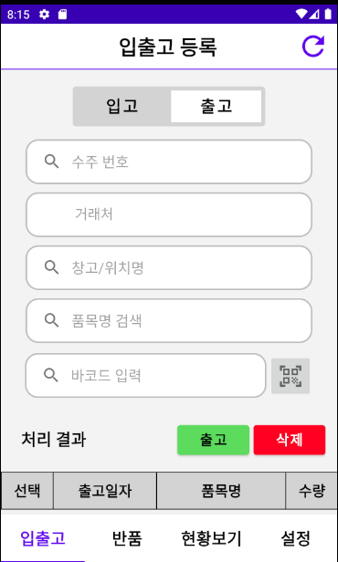
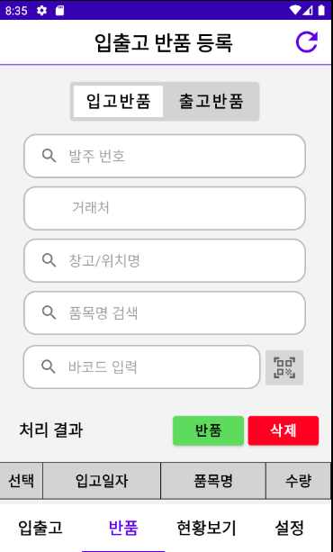
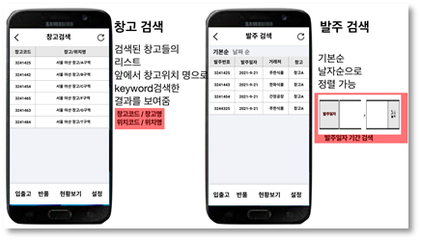

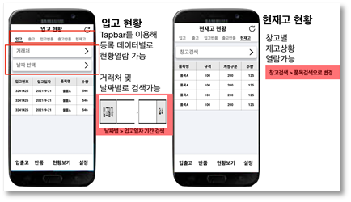
UI design
기업 측에서 피드백을 받아 UI 디자인을 수정

Slide 19



Splash screen
앱이 실행되면 로고가 커지는 Splash screen이 작동하게 제작

Slide 20

JWT(Json Web Token)
JWT를 활용하여 데이터 송수신 과정에서의 보안 유지

Slide 21
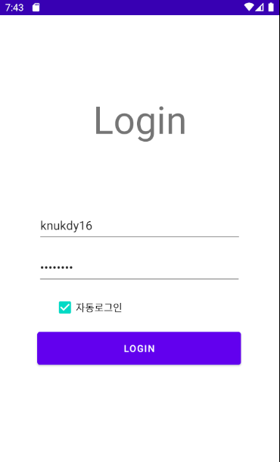
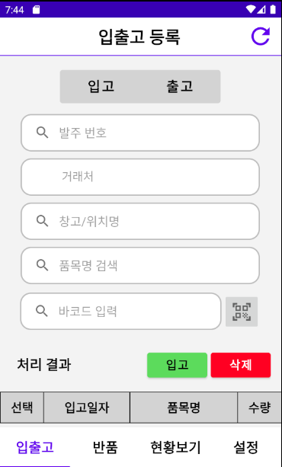
Login 화면
로그인이 성공하면 입출고 등록화면으로 전환
자동 로그인 기능으로
유저의 편의성 증대

Slide 22
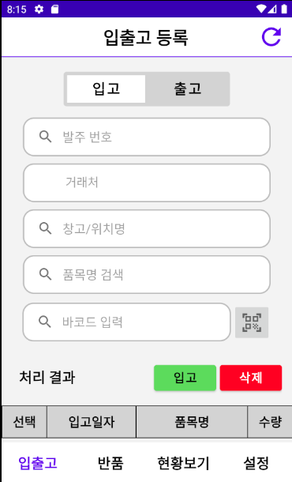
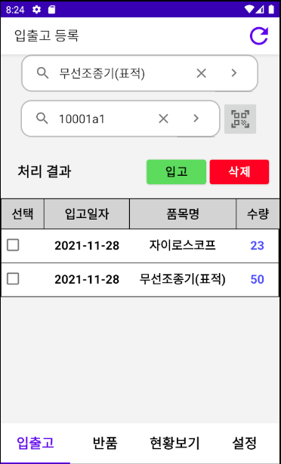
입출고 등록화면
등록에 필요한 정보들을 검색, keyword를 입력 후 검색도 가능
아래로 스크롤을 내리면 등록한 전체 목록을
조회 가능
품목검색이나 바코드 입력으로 입고 등록 가능

Slide 23
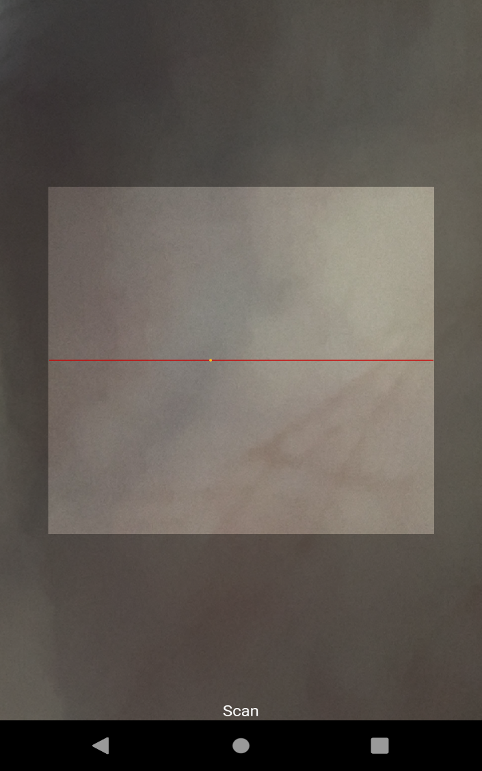
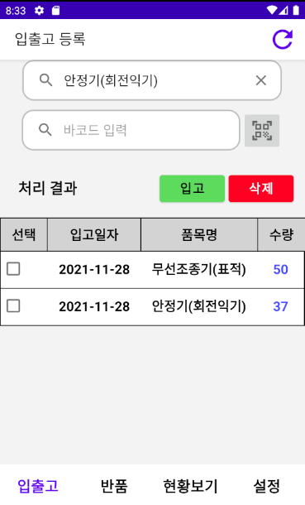

바코드 스캐너
바코드를 이용하면 즉시 입고 처리
ZXing

Slide 24
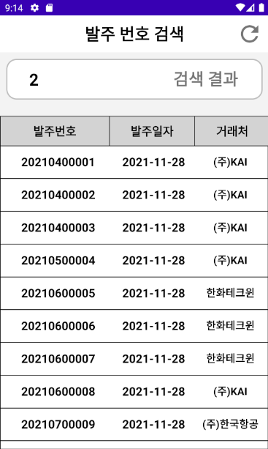
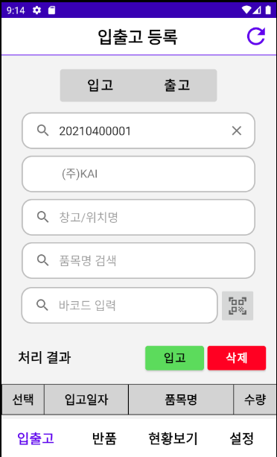
검색 화면
Keyword를 입력시 Keyword가 포함된 전체 목록 조회
목록 중 1개를 클릭하면 자동으로 발주번호,
거래처 입력

Slide 25
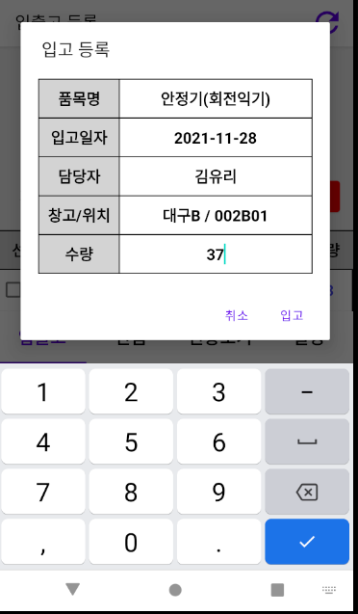
Dialog 화면
수동 입고 작업 시, 입고 수량을 직접 입력하여 입고

Slide 26
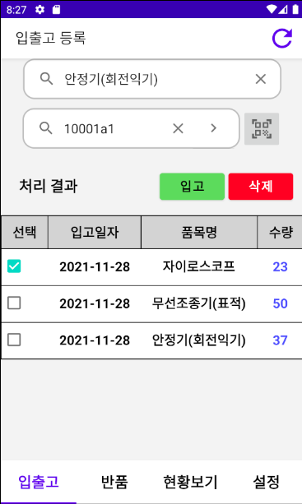
입고 삭제
입출고 등록 화면에서 목록에 있는 체크박스를 선택하고 삭제버튼을 누르면 목록에서 삭제가 가능

Slide 27
화면 설계
출고, 입고반품, 출고반품 모두 입고 방식과 같은 Flow로 동작

Slide 28
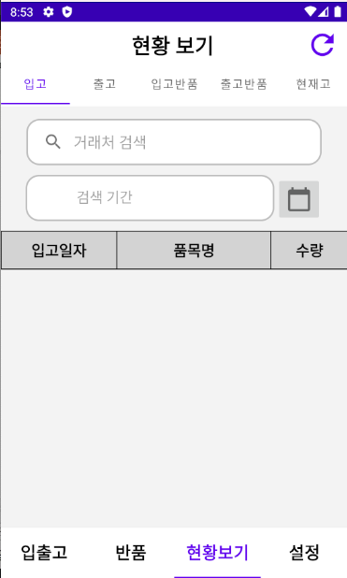
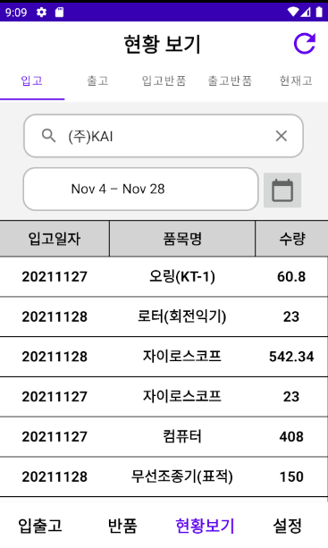
현황 보기
현황 보기 화면에서는 상단의 Tabbar를 이용해 등록 데이터별로 현황 열람 가능
거래처 및 날짜별로 검색 가능

Slide 29
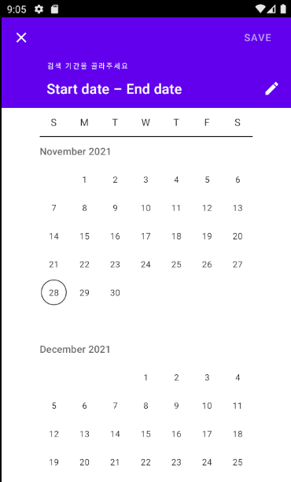
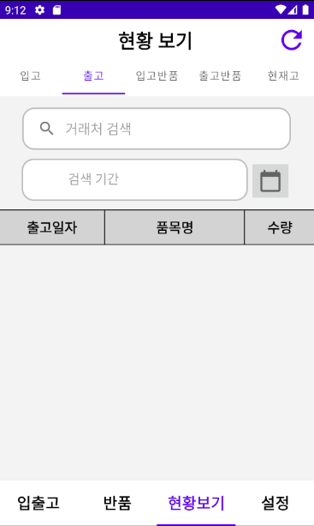
현황 보기
출고, 입고반품, 출고반품도 이와
대동소이
현황보기에서 달력을 통한 날짜 입력도 가능
Notes:
.

Slide 30
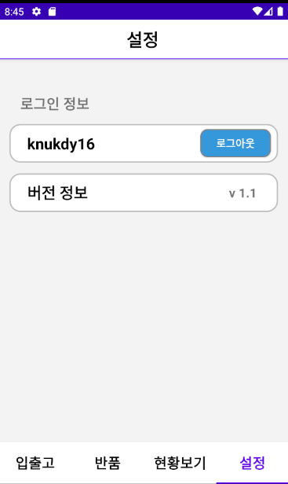
설정 화면
설정 화면에서는 로그인 정보와 버전 정보를 알 수 있음
로그아웃을 클릭할 시
로그인 화면으로 복귀

Slide 31

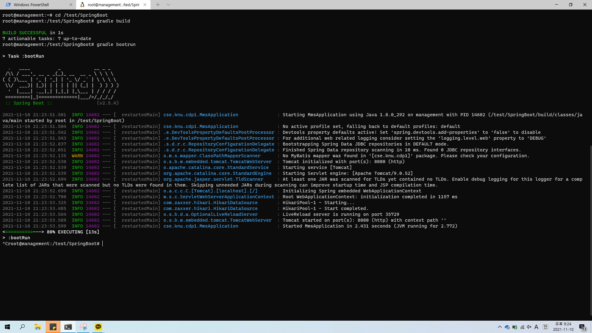
네이버 클라우드
네이버 클라우드 플랫폼을 활용하여 Spring 서버를 구동

Slide 32
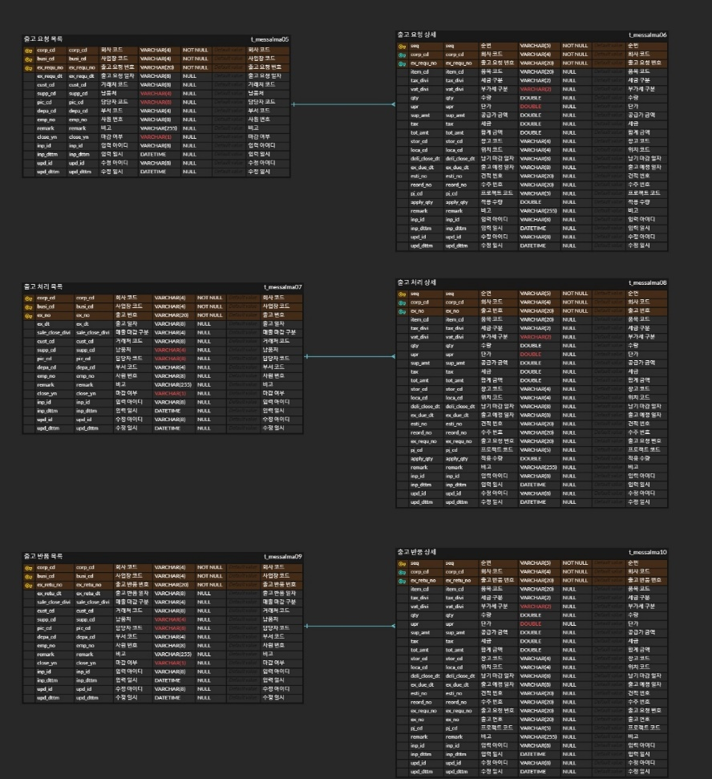
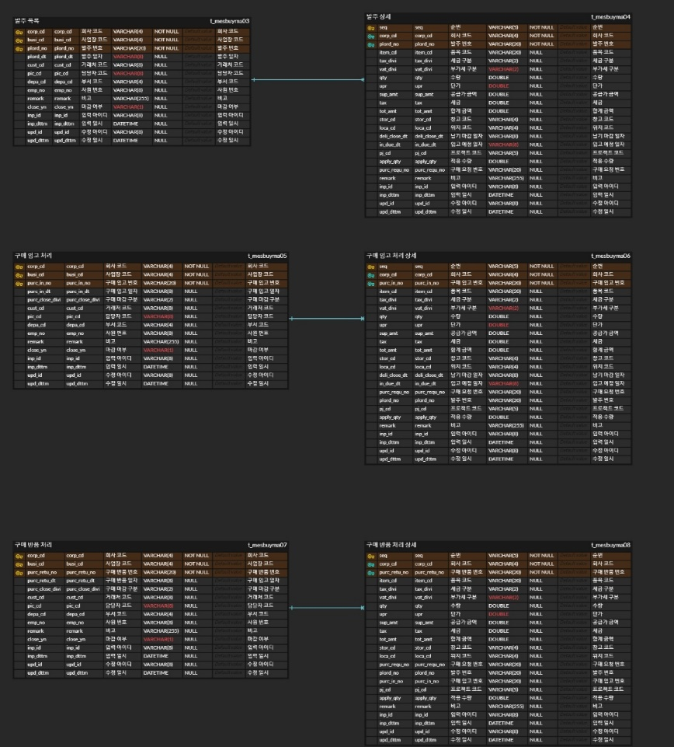
DB 분석
입출고 관련 스키마
반품 관련 스키마

Slide 33
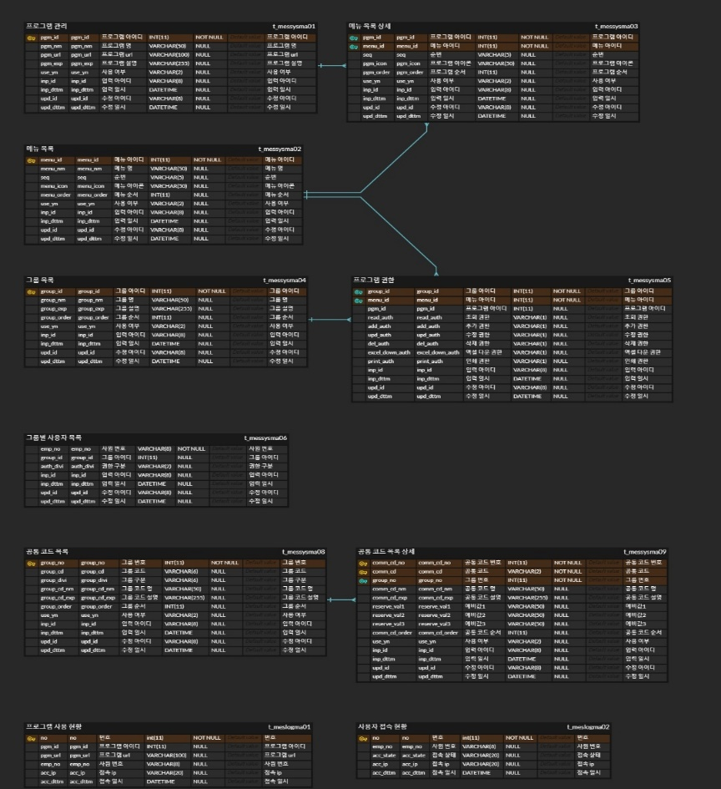
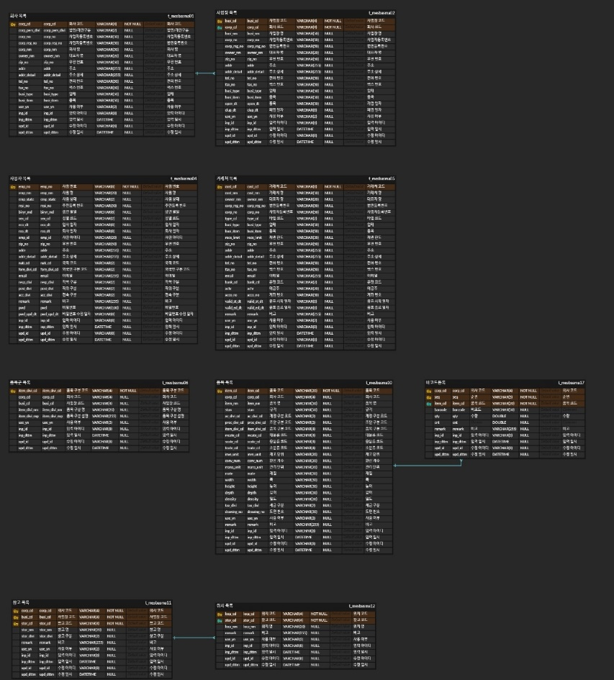
DB 분석
프로그램 관리 관련 스키마
기업 담당자 관련 스키마

Slide 34
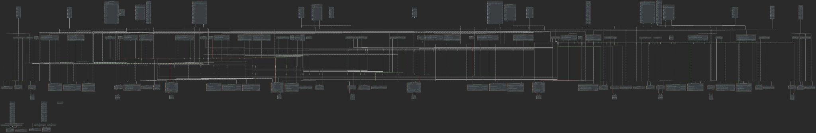



Middle-ware Architecture
Executable JAR

Slide 35
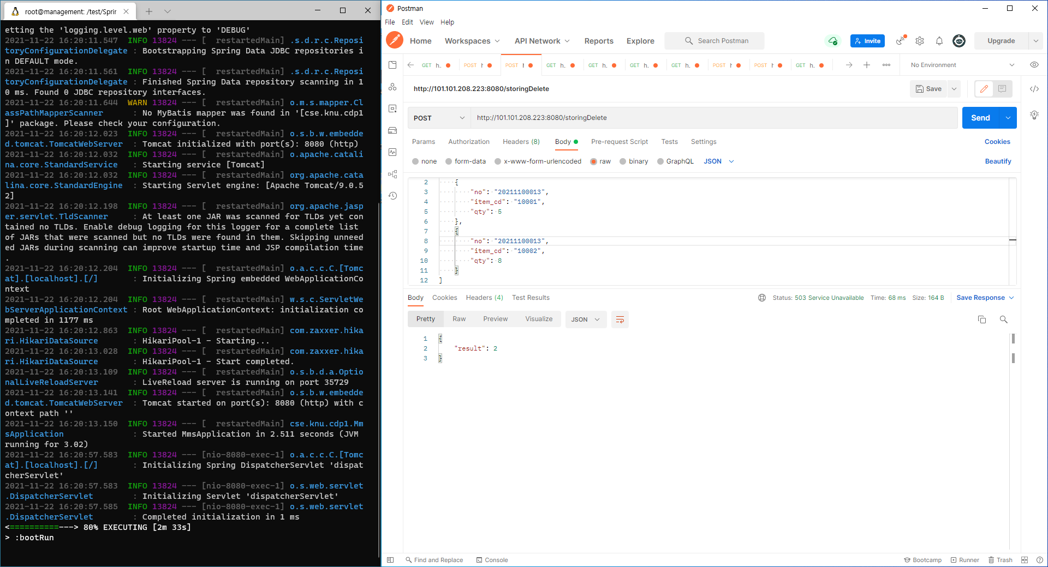
Postman 활용
Postman을 통해 API 통신 Test 실시

Slide 36
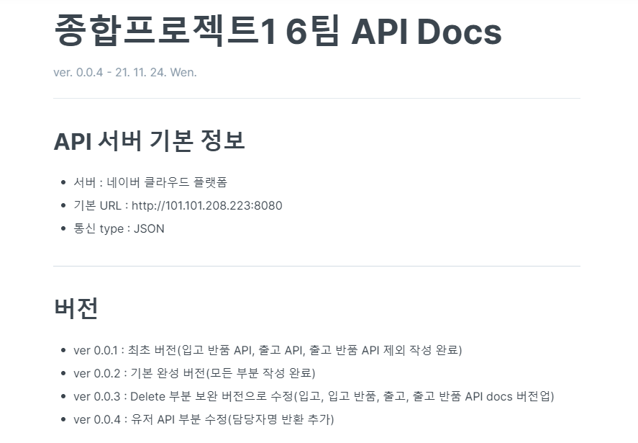
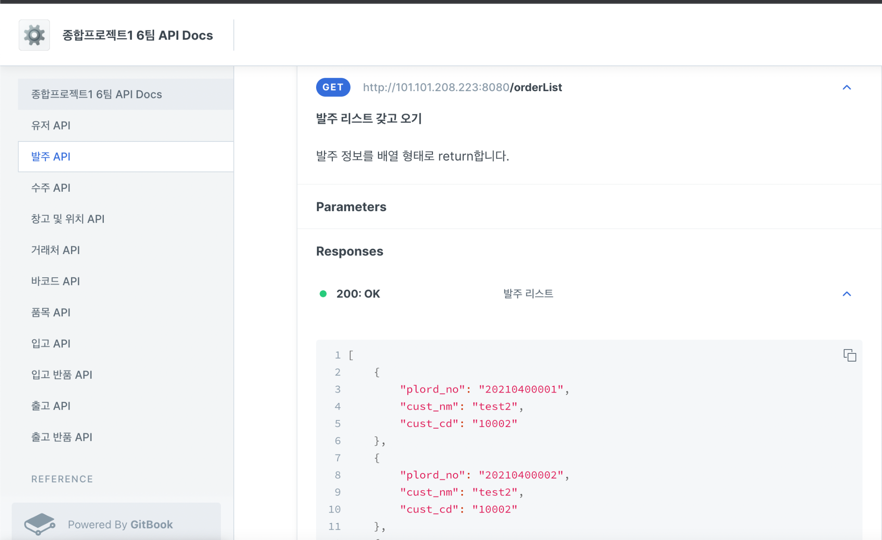
API Documents
Gitbook을 활용하여 API Docs 제작

Slide 37
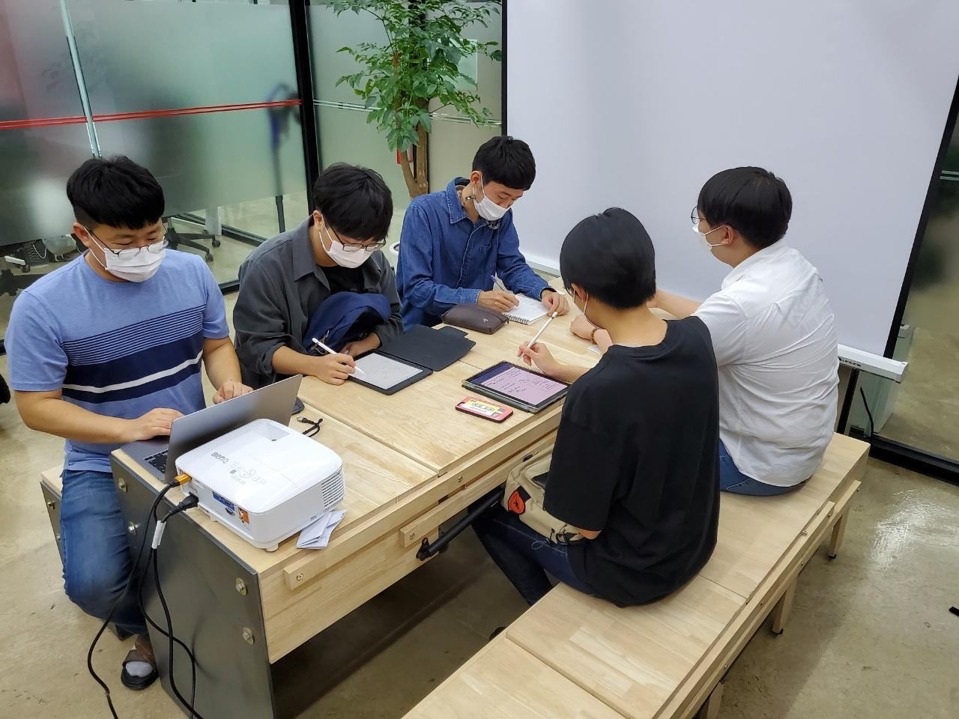
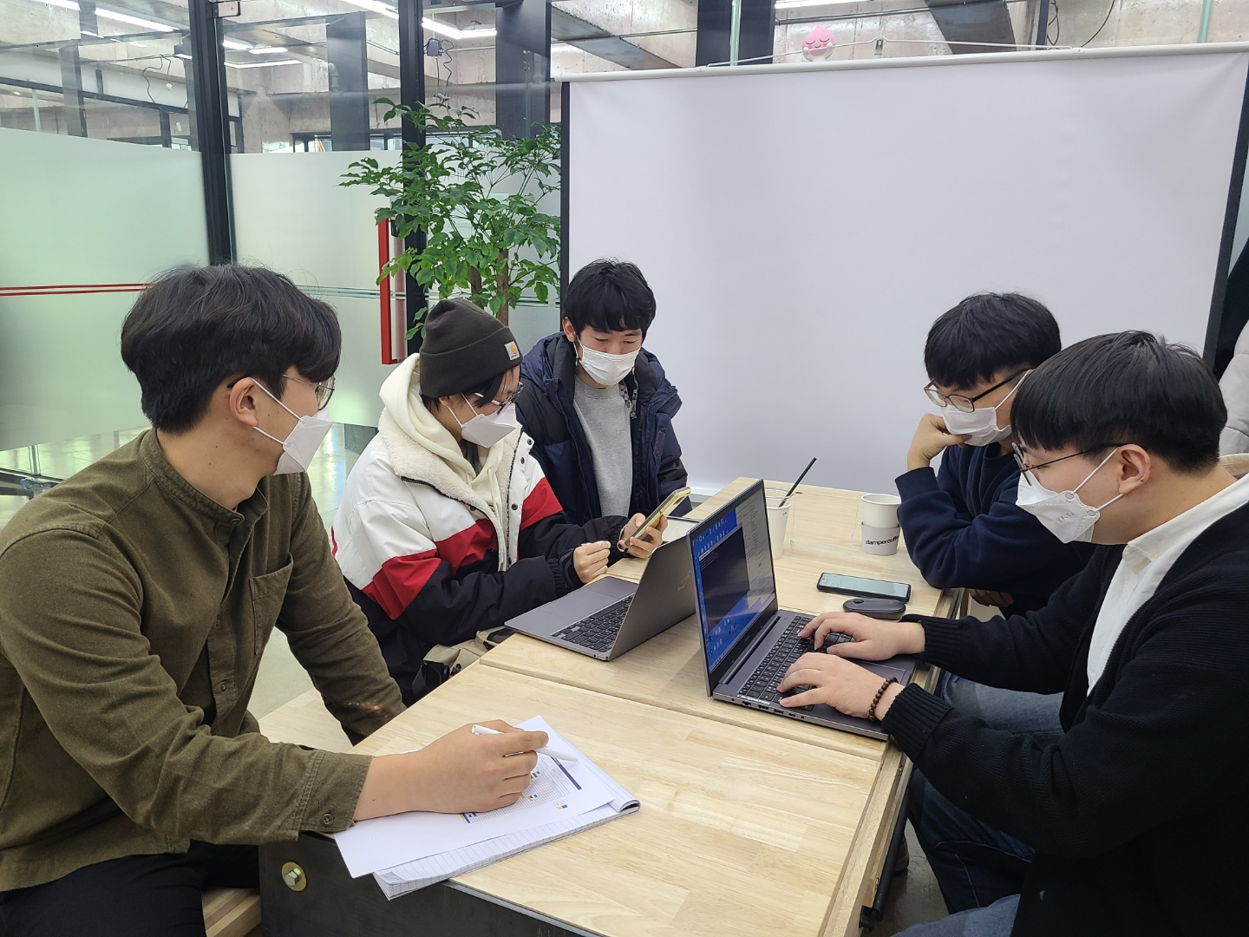
대면 회의
한달에 1번씩 4번 총 대면회의를 진행

Slide 38
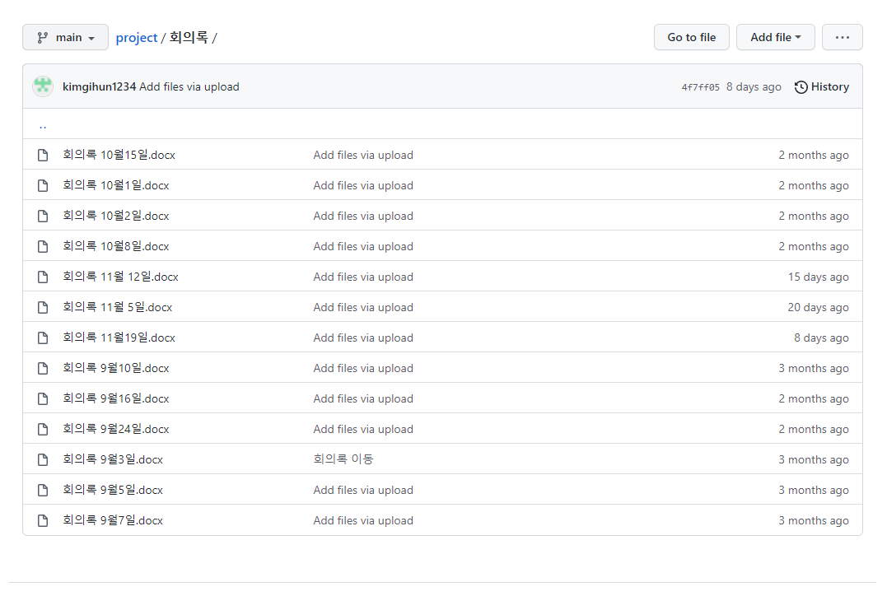

보고서
매주 주간보고서와 회의록을 작성

Slide 39

시연 영상

Slide 40

4. 기대효과 및 활용방안

Slide 41

경제적 측면
도입 비용 감소로 인한 시장에서의 경쟁력 강화
자체적인 프로그램 개발을 통한 필수적인 스마트기기 이외의 추가 하드웨어를 차단 가능
기존 스마트 기기를 활용함으로 업무 효율성, 경제성 향상
표준화된 시스템 사용으로 호환성 및 경제성 향상

Slide 42

기업적 측면
효율적인 자재 관리를 통한
경제적인 측면에서의 경쟁성 및 효율성 향상
시스템 개발 기업에 대한 고객사의
충성도 및 신뢰성 증가
불필요한 업무 감소를 통한 고객사의 노동생산성 향상

Slide 43
출처
[Free PowerPoint Template Download] 깔끔하고 심플한 커피 PPT 템플릿 Coffee Simple PowerPoint free template (yusaebyeol.blogspot.com)
정부, 3년간 1만8000여개 기업 스마트팩토리 확산 지원한다 < 포커스 < 인사이트 < 기사본문 - 테크월드뉴스
NIPA 이슈리포트(2019-26호) 스마트공장의 끝판왕 AI공장.pdf
[IT] IoT·AR로 공정 실시간 제어…5G 스마트팩토리 성큼 - 매일경제 (mk.co.kr)
<494354BDC5B1E2BCFA2DC1B6C7FDC1F62E687770> (itfind.or.kr)
제조업이 스마트 팩토리 전략을 선택하는 이유 (uipath.com)

Slide 44


Thank you
제작 : 권동영, 김기훈, 김나형, 김태헌

